Slide 1
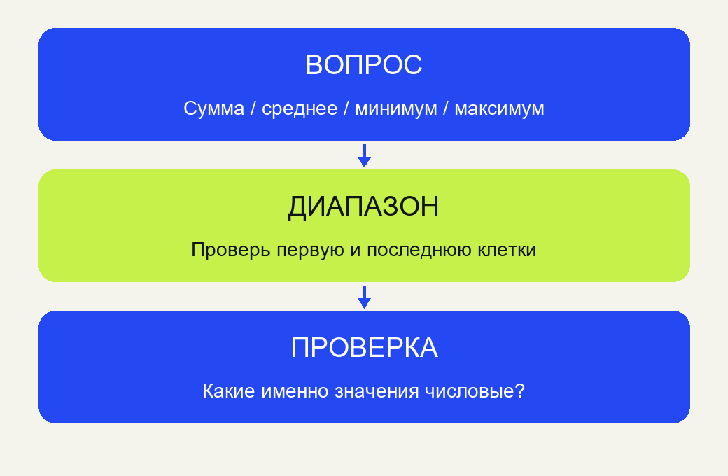
ЧЕТЫРЕ ВОПРОСА
Один диапазон.
Четыре разных результата.
MediaSchool
Информатика, 9 класс
Notes:
Информатика, 9 класс. Слайд 1.
Место в сценарии: 0–2 мин.
Вопрос: Что нужно узнать: сумму, среднее, min или max?
Полное условие S0: Какие адреса входят в B2:B5? Сколько это ячеек? Ключ: B2, B3, B4, B5; четыре. Критерий: Все четыре адреса и количество 4; отдельное объяснение не запрошено. Помощь: Один столбец, строки от 2 до 5 включительно. До звонка готовый школьный редактор, заготовка, проверенные команды и личная папка. При 15 ПК роли A/B: каждый сам выполняет файловый маршрут, партнёр пока считает и пишет прогноз. При 30 ПК параллельно. Наблюдение или готовый файл учителя не заменяет личную работу. Установки и внешние аккаунты внутри урока не нужны. Иллюстрация концептуальная. Точные входные данные заданы текстом и редактируемыми таблицами/схемами.
[Sources]
https://edsoo.ru/wp-content/uploads/2025/07/2025_ooo_frp_informatika-7-9_baza.pdf
https://support.microsoft.com/en-us/excel/functions/sum-function
https://support.microsoft.com/en-us/excel/functions/average-function
https://support.microsoft.com/en-us/excel/functions/min-function
https://support.microsoft.com/en-us/excel/functions/max-function
https://edsoo.ru/wp-content/uploads/2026/08/informatika.pdf
Изображение: оригинальная математическая схема MediaSchool, построенная программно по явно заданным данным. Не ImageGen. Пятнадцать оригинальных научных таблиц/схем и пять сохранённых иллюстраций «Сигнал». Слайд15 — подлинный печатный фрагмент пустой заготовки Excel, не полный интерфейс. Ожидаемые разборы не являются личными наблюдениями ученика. Точные данные и формулы также даны текстом/нативными таблицами.
[/Sources]

Slide 2

Старт: S0
B2:B5 — где начало и конец?
Выпиши адреса и количество.
MediaSchool
02
Notes:
Информатика, 9 класс. Слайд 2.
Место в сценарии: 0–2 мин.
Вопрос: Выпиши адреса и количество.
Полное условие S0: Какие адреса входят в B2:B5? Сколько это ячеек? Ключ: B2, B3, B4, B5; четыре. Критерий: Все четыре адреса и количество 4; отдельное объяснение не запрошено. Помощь: Один столбец, строки от 2 до 5 включительно. До звонка готовый школьный редактор, заготовка, проверенные команды и личная папка. При 15 ПК роли A/B: каждый сам выполняет файловый маршрут, партнёр пока считает и пишет прогноз. При 30 ПК параллельно. Наблюдение или готовый файл учителя не заменяет личную работу. Установки и внешние аккаунты внутри урока не нужны. Иллюстрация концептуальная. Точные входные данные заданы текстом и редактируемыми таблицами/схемами.
[Sources]
https://edsoo.ru/wp-content/uploads/2025/07/2025_ooo_frp_informatika-7-9_baza.pdf
https://support.microsoft.com/en-us/excel/functions/sum-function
https://support.microsoft.com/en-us/excel/functions/average-function
https://support.microsoft.com/en-us/excel/functions/min-function
https://support.microsoft.com/en-us/excel/functions/max-function
https://edsoo.ru/wp-content/uploads/2026/08/informatika.pdf
Изображение: ImageGen; концептуальная учебная иллюстрация, не документальный снимок. Точные математические примеры и таблицы набраны отдельно редактируемыми объектами.
[/Sources]

Slide 3
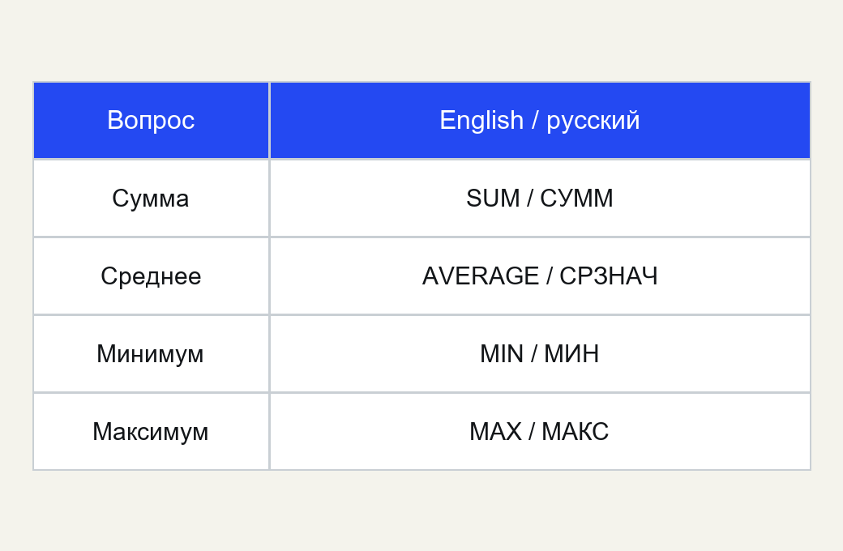
Четыре функции
Имя задаёт вопрос; диапазон задаёт данные.
Вопрос | Функция
Сумма | SUM / СУММ
Среднее | AVERAGE / СРЗНАЧ
Минимум | MIN / МИН
Максимум | MAX / МАКС
Проверь оба, прежде чем доверять числу.
MediaSchool
03
Notes:
Информатика, 9 класс. Слайд 3.
Место в сценарии: 2–5 мин.
Вопрос: Проверь оба, прежде чем доверять числу.
Памятка: Формула начинается с=. Функция получает аргумент в круглых скобках: =SUM(B2:B5). Двоеточие задаёт все клетки между границами включительно. SUM/СУММ — сумма; AVERAGE/СРЗНАЧ — среднее арифметическое; MIN/МИН — минимум; MAX/МАКС — максимум. Для заданного диапазона с числами, настоящими пустыми клетками и текстом эти четыре функции берут числовые значения. Ноль является числом: он входит в сумму/среднее/крайние значения, а в среднем — также в количество чисел. Пустую клетку и заданный текст «нет» не заменяй нулями. Числитель среднего — сумма учтённых чисел, знаменатель — их количество. Если в диапазоне совсем нет чисел, правило среднего из этого урока не применяй: данных для него нет. Имена функций выбирай по школьному редактору; у одного аргумента не нужен разделитель между несколькими аргументами. Модель: Другой диапазон C2:C4: 3,9,6. SUM=18; AVERAGE=18/3=6; MIN=3; MAX=9. Например, =AVERAGE(C2:C4). Одна и та же граница задаётся для всех четырёх вопросов. До звонка готовый школьный редактор, заготовка, проверенные команды и личная папка. При 15 ПК роли A/B: каждый сам выполняет файловый маршрут, партнёр пока считает и пишет прогноз. При 30 ПК параллельно. Наблюдение или готовый файл учителя не заменяет личную работу. Установки и внешние аккаунты внутри урока не нужны. Иллюстрация концептуальная. Точные входные данные заданы текстом и редактируемыми таблицами/схемами.
[Sources]
https://edsoo.ru/wp-content/uploads/2025/07/2025_ooo_frp_informatika-7-9_baza.pdf
https://support.microsoft.com/en-us/excel/functions/sum-function
https://support.microsoft.com/en-us/excel/functions/average-function
https://support.microsoft.com/en-us/excel/functions/min-function
https://support.microsoft.com/en-us/excel/functions/max-function
https://edsoo.ru/wp-content/uploads/2026/08/informatika.pdf
Изображение: оригинальная математическая схема MediaSchool, построенная программно по явно заданным данным. Не ImageGen. Пятнадцать оригинальных научных таблиц/схем и пять сохранённых иллюстраций «Сигнал». Слайд15 — подлинный печатный фрагмент пустой заготовки Excel, не полный интерфейс. Ожидаемые разборы не являются личными наблюдениями ученика. Точные данные и формулы также даны текстом/нативными таблицами.
[/Sources]

Slide 4
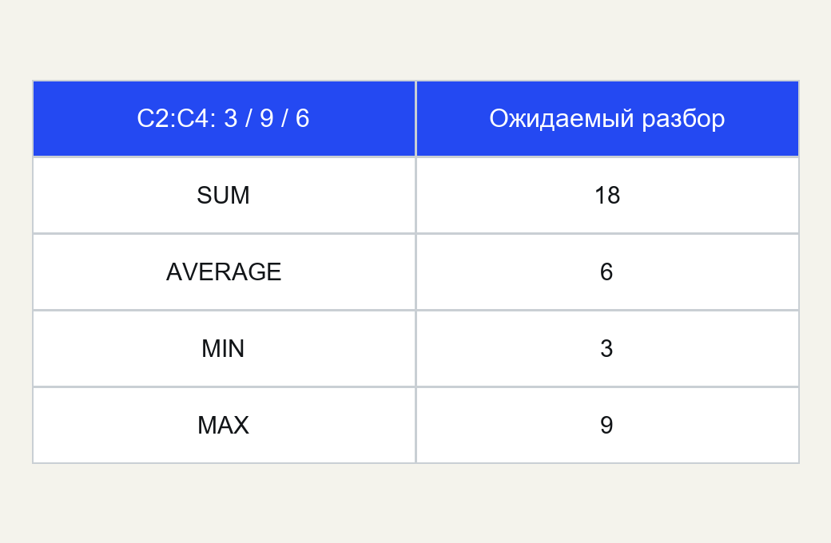
Другой набор
C2:C4: 3,9,6.
Функция | Результат
SUM | 18
AVERAGE | 6
MIN / MAX | 3 / 9
Три числа; сумма 18, среднее 6, min3, max9.
MediaSchool
04
Notes:
Информатика, 9 класс. Слайд 4.
Место в сценарии: 2–5 мин.
Вопрос: Три числа; сумма 18, среднее 6, min3, max9.
Памятка: Формула начинается с=. Функция получает аргумент в круглых скобках: =SUM(B2:B5). Двоеточие задаёт все клетки между границами включительно. SUM/СУММ — сумма; AVERAGE/СРЗНАЧ — среднее арифметическое; MIN/МИН — минимум; MAX/МАКС — максимум. Для заданного диапазона с числами, настоящими пустыми клетками и текстом эти четыре функции берут числовые значения. Ноль является числом: он входит в сумму/среднее/крайние значения, а в среднем — также в количество чисел. Пустую клетку и заданный текст «нет» не заменяй нулями. Числитель среднего — сумма учтённых чисел, знаменатель — их количество. Если в диапазоне совсем нет чисел, правило среднего из этого урока не применяй: данных для него нет. Имена функций выбирай по школьному редактору; у одного аргумента не нужен разделитель между несколькими аргументами. Модель: Другой диапазон C2:C4: 3,9,6. SUM=18; AVERAGE=18/3=6; MIN=3; MAX=9. Например, =AVERAGE(C2:C4). Одна и та же граница задаётся для всех четырёх вопросов. До звонка готовый школьный редактор, заготовка, проверенные команды и личная папка. При 15 ПК роли A/B: каждый сам выполняет файловый маршрут, партнёр пока считает и пишет прогноз. При 30 ПК параллельно. Наблюдение или готовый файл учителя не заменяет личную работу. Установки и внешние аккаунты внутри урока не нужны. Иллюстрация концептуальная. Точные входные данные заданы текстом и редактируемыми таблицами/схемами.
[Sources]
https://edsoo.ru/wp-content/uploads/2025/07/2025_ooo_frp_informatika-7-9_baza.pdf
https://support.microsoft.com/en-us/excel/functions/sum-function
https://support.microsoft.com/en-us/excel/functions/average-function
https://support.microsoft.com/en-us/excel/functions/min-function
https://support.microsoft.com/en-us/excel/functions/max-function
https://edsoo.ru/wp-content/uploads/2026/08/informatika.pdf
Изображение: оригинальная математическая схема MediaSchool, построенная программно по явно заданным данным. Не ImageGen. Пятнадцать оригинальных научных таблиц/схем и пять сохранённых иллюстраций «Сигнал». Слайд15 — подлинный печатный фрагмент пустой заготовки Excel, не полный интерфейс. Ожидаемые разборы не являются личными наблюдениями ученика. Точные данные и формулы также даны текстом/нативными таблицами.
[/Sources]

Slide 5
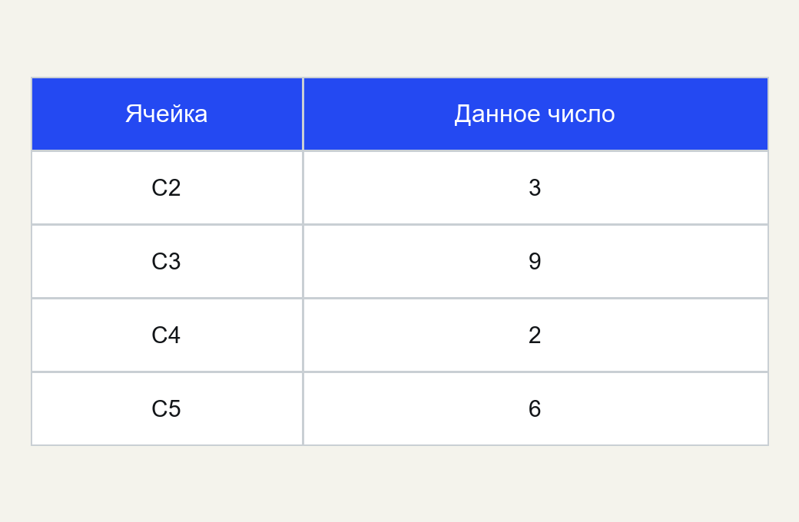
C1: наибольшее число
C2:C5: 3,9,2,6.
Выбери функцию, запиши формулу и результат.
MediaSchool
05
Notes:
Информатика, 9 класс. Слайд 5.
Место в сценарии: 5–8 мин.
Вопрос: Выбери функцию, запиши формулу и результат.
Полное условие C1: В C2:C5 записаны числа 3,9,2,6. Нужно получить одно наибольшее число. Назови подходящую функцию, запиши формулу и результат. Ключ: MAX/МАКС; =MAX(C2:C5) либо =МАКС(C2:C5); 9. Критерий: Подходящая функция с верным диапазоном и результат 9; локализованное имя принимается. Помощь: Нужен максимум, не сумма и не среднее. Обе границы включены. До звонка готовый школьный редактор, заготовка, проверенные команды и личная папка. При 15 ПК роли A/B: каждый сам выполняет файловый маршрут, партнёр пока считает и пишет прогноз. При 30 ПК параллельно. Наблюдение или готовый файл учителя не заменяет личную работу. Установки и внешние аккаунты внутри урока не нужны. Иллюстрация концептуальная. Точные входные данные заданы текстом и редактируемыми таблицами/схемами.
[Sources]
https://edsoo.ru/wp-content/uploads/2025/07/2025_ooo_frp_informatika-7-9_baza.pdf
https://support.microsoft.com/en-us/excel/functions/sum-function
https://support.microsoft.com/en-us/excel/functions/average-function
https://support.microsoft.com/en-us/excel/functions/min-function
https://support.microsoft.com/en-us/excel/functions/max-function
https://edsoo.ru/wp-content/uploads/2026/08/informatika.pdf
Изображение: оригинальная математическая схема MediaSchool, построенная программно по явно заданным данным. Не ImageGen. Пятнадцать оригинальных научных таблиц/схем и пять сохранённых иллюстраций «Сигнал». Слайд15 — подлинный печатный фрагмент пустой заготовки Excel, не полный интерфейс. Ожидаемые разборы не являются личными наблюдениями ученика. Точные данные и формулы также даны текстом/нативными таблицами.
[/Sources]

Slide 6
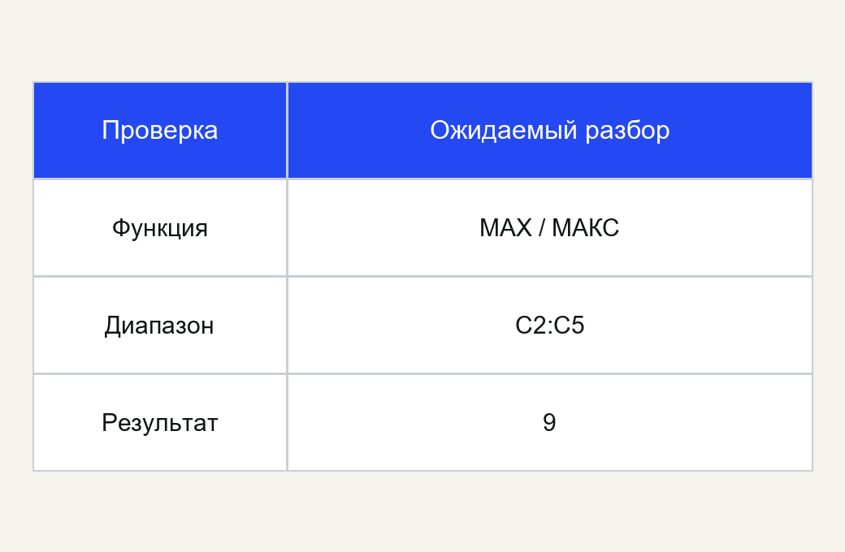
Проверка C1
=MAX(C2:C5) → 9.
Локальное имя МАКС принимается.
MediaSchool
06
Notes:
Информатика, 9 класс. Слайд 6.
Место в сценарии: 5–8 мин.
Вопрос: Локальное имя МАКС принимается.
Полное условие C1: В C2:C5 записаны числа 3,9,2,6. Нужно получить одно наибольшее число. Назови подходящую функцию, запиши формулу и результат. Ключ: MAX/МАКС; =MAX(C2:C5) либо =МАКС(C2:C5); 9. Критерий: Подходящая функция с верным диапазоном и результат 9; локализованное имя принимается. Помощь: Нужен максимум, не сумма и не среднее. Обе границы включены. До звонка готовый школьный редактор, заготовка, проверенные команды и личная папка. При 15 ПК роли A/B: каждый сам выполняет файловый маршрут, партнёр пока считает и пишет прогноз. При 30 ПК параллельно. Наблюдение или готовый файл учителя не заменяет личную работу. Установки и внешние аккаунты внутри урока не нужны. Иллюстрация концептуальная. Точные входные данные заданы текстом и редактируемыми таблицами/схемами.
[Sources]
https://edsoo.ru/wp-content/uploads/2025/07/2025_ooo_frp_informatika-7-9_baza.pdf
https://support.microsoft.com/en-us/excel/functions/sum-function
https://support.microsoft.com/en-us/excel/functions/average-function
https://support.microsoft.com/en-us/excel/functions/min-function
https://support.microsoft.com/en-us/excel/functions/max-function
https://edsoo.ru/wp-content/uploads/2026/08/informatika.pdf
Изображение: оригинальная математическая схема MediaSchool, построенная программно по явно заданным данным. Не ImageGen. Пятнадцать оригинальных научных таблиц/схем и пять сохранённых иллюстраций «Сигнал». Слайд15 — подлинный печатный фрагмент пустой заготовки Excel, не полный интерфейс. Ожидаемые разборы не являются личными наблюдениями ученика. Точные данные и формулы также даны текстом/нативными таблицами.
[/Sources]

Slide 7

A1: четыре результата
B2:B5: 8,0,4,12.
Четыре формулы; сколько чисел в среднем?
MediaSchool
07
Notes:
Информатика, 9 класс. Слайд 7.
Место в сценарии: 8–11 мин.
Вопрос: Четыре формулы; сколько чисел в среднем?
Полное условие A1: В B2:B5 сверху вниз числа 8,0,4,12. Запиши четыре формулы для этого диапазона: сумма, среднее, минимум и максимум. Найди их результаты; для среднего назови число учтённых чисел. Ключ: SUM/СУММ(B2:B5) → 24; AVERAGE/СРЗНАЧ → 6; MIN/МИН → 0; MAX/МАКС → 12. Перед каждой функцией=. В среднем четыре числа,24/4=6. Критерий: Четыре вычисляемые формулы с B2:B5, результаты 24/6/0/12 и знаменатель 4; принимать эквивалентный язык функций. Помощь: Сначала проверь диапазон. Ноль входит в набор; сумму дели на 4, не на число ненулевых клеток. До звонка готовый школьный редактор, заготовка, проверенные команды и личная папка. При 15 ПК роли A/B: каждый сам выполняет файловый маршрут, партнёр пока считает и пишет прогноз. При 30 ПК параллельно. Наблюдение или готовый файл учителя не заменяет личную работу. Установки и внешние аккаунты внутри урока не нужны. Иллюстрация концептуальная. Точные входные данные заданы текстом и редактируемыми таблицами/схемами.
[Sources]
https://edsoo.ru/wp-content/uploads/2025/07/2025_ooo_frp_informatika-7-9_baza.pdf
https://support.microsoft.com/en-us/excel/functions/sum-function
https://support.microsoft.com/en-us/excel/functions/average-function
https://support.microsoft.com/en-us/excel/functions/min-function
https://support.microsoft.com/en-us/excel/functions/max-function
https://edsoo.ru/wp-content/uploads/2026/08/informatika.pdf
Изображение: оригинальная математическая схема MediaSchool, построенная программно по явно заданным данным. Не ImageGen. Пятнадцать оригинальных научных таблиц/схем и пять сохранённых иллюстраций «Сигнал». Слайд15 — подлинный печатный фрагмент пустой заготовки Excel, не полный интерфейс. Ожидаемые разборы не являются личными наблюдениями ученика. Точные данные и формулы также даны текстом/нативными таблицами.
[/Sources]

Slide 8
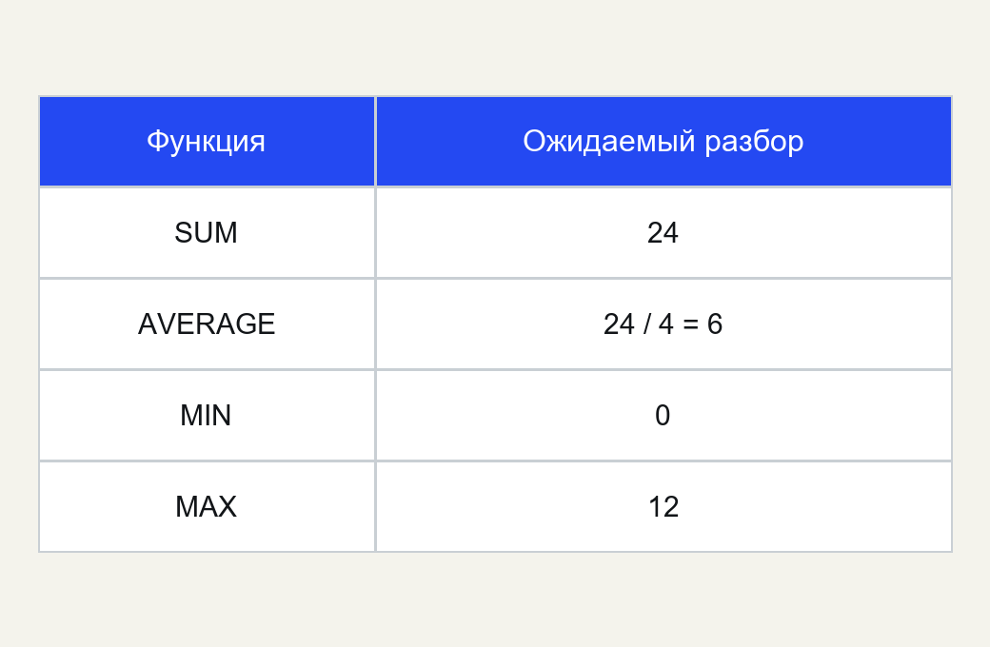
Проверка A1
Сумма 24; среднее 6; min0; max12.
Среднее 24/4; ноль учтён.
MediaSchool
08
Notes:
Информатика, 9 класс. Слайд 8.
Место в сценарии: 8–11 мин.
Вопрос: Среднее 24/4; ноль учтён.
Полное условие A1: В B2:B5 сверху вниз числа 8,0,4,12. Запиши четыре формулы для этого диапазона: сумма, среднее, минимум и максимум. Найди их результаты; для среднего назови число учтённых чисел. Ключ: SUM/СУММ(B2:B5) → 24; AVERAGE/СРЗНАЧ → 6; MIN/МИН → 0; MAX/МАКС → 12. Перед каждой функцией=. В среднем четыре числа,24/4=6. Критерий: Четыре вычисляемые формулы с B2:B5, результаты 24/6/0/12 и знаменатель 4; принимать эквивалентный язык функций. Помощь: Сначала проверь диапазон. Ноль входит в набор; сумму дели на 4, не на число ненулевых клеток. До звонка готовый школьный редактор, заготовка, проверенные команды и личная папка. При 15 ПК роли A/B: каждый сам выполняет файловый маршрут, партнёр пока считает и пишет прогноз. При 30 ПК параллельно. Наблюдение или готовый файл учителя не заменяет личную работу. Установки и внешние аккаунты внутри урока не нужны. Иллюстрация концептуальная. Точные входные данные заданы текстом и редактируемыми таблицами/схемами.
[Sources]
https://edsoo.ru/wp-content/uploads/2025/07/2025_ooo_frp_informatika-7-9_baza.pdf
https://support.microsoft.com/en-us/excel/functions/sum-function
https://support.microsoft.com/en-us/excel/functions/average-function
https://support.microsoft.com/en-us/excel/functions/min-function
https://support.microsoft.com/en-us/excel/functions/max-function
https://edsoo.ru/wp-content/uploads/2026/08/informatika.pdf
Изображение: оригинальная математическая схема MediaSchool, построенная программно по явно заданным данным. Не ImageGen. Пятнадцать оригинальных научных таблиц/схем и пять сохранённых иллюстраций «Сигнал». Слайд15 — подлинный печатный фрагмент пустой заготовки Excel, не полный интерфейс. Ожидаемые разборы не являются личными наблюдениями ученика. Точные данные и формулы также даны текстом/нативными таблицами.
[/Sources]

Slide 9

Две минуты без экрана
Убрать проекцию. Сменить позу, посмотреть вдаль.
Две минуты без проекции.
MediaSchool
09
Notes:
Информатика, 9 класс. Слайд 9.
Место в сценарии: 11–13 мин.
Вопрос: Без заданий и обсуждения.
Показать напоминание до начала, затем убрать проекцию. Две полные минуты без экрана, заданий, опроса и обсуждения. До звонка готовый школьный редактор, заготовка, проверенные команды и личная папка. При 15 ПК роли A/B: каждый сам выполняет файловый маршрут, партнёр пока считает и пишет прогноз. При 30 ПК параллельно. Наблюдение или готовый файл учителя не заменяет личную работу. Установки и внешние аккаунты внутри урока не нужны. Иллюстрация концептуальная. Точные входные данные заданы текстом и редактируемыми таблицами/схемами.
[Sources]
https://edsoo.ru/wp-content/uploads/2025/07/2025_ooo_frp_informatika-7-9_baza.pdf
https://support.microsoft.com/en-us/excel/functions/sum-function
https://support.microsoft.com/en-us/excel/functions/average-function
https://support.microsoft.com/en-us/excel/functions/min-function
https://support.microsoft.com/en-us/excel/functions/max-function
https://edsoo.ru/wp-content/uploads/2026/08/informatika.pdf
Изображение: ImageGen; концептуальная учебная иллюстрация, не документальный снимок. Точные математические примеры и таблицы набраны отдельно редактируемыми объектами.
[/Sources]

Slide 10
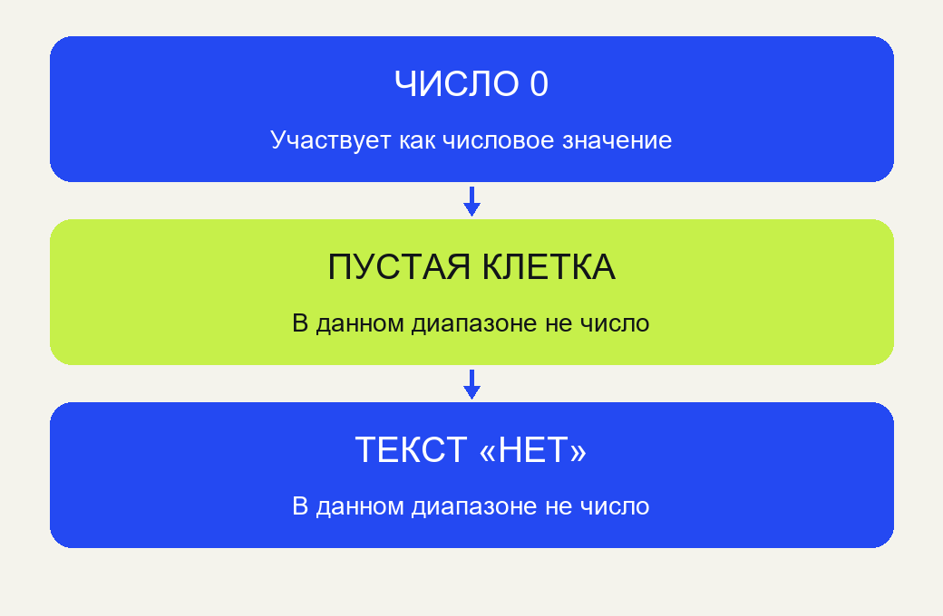
Ноль — число
Пустая клетка и текст в диапазоне — другие данные.
Для среднего важно количество чисел.
MediaSchool
10
Notes:
Информатика, 9 класс. Слайд 10.
Место в сценарии: 13–16 мин.
Вопрос: Для среднего важно количество чисел.
Памятка: Формула начинается с=. Функция получает аргумент в круглых скобках: =SUM(B2:B5). Двоеточие задаёт все клетки между границами включительно. SUM/СУММ — сумма; AVERAGE/СРЗНАЧ — среднее арифметическое; MIN/МИН — минимум; MAX/МАКС — максимум. Для заданного диапазона с числами, настоящими пустыми клетками и текстом эти четыре функции берут числовые значения. Ноль является числом: он входит в сумму/среднее/крайние значения, а в среднем — также в количество чисел. Пустую клетку и заданный текст «нет» не заменяй нулями. Числитель среднего — сумма учтённых чисел, знаменатель — их количество. Если в диапазоне совсем нет чисел, правило среднего из этого урока не применяй: данных для него нет. Имена функций выбирай по школьному редактору; у одного аргумента не нужен разделитель между несколькими аргументами. Модель: Другой диапазон D2:D5: 4, настоящая пустая D3,0,8. Числовые D2, D4, D5 — три. SUM=12, AVERAGE=4, MIN=0, MAX=8. Не дели 12 на 4 клетки и не исключай настоящий 0. До звонка готовый школьный редактор, заготовка, проверенные команды и личная папка. При 15 ПК роли A/B: каждый сам выполняет файловый маршрут, партнёр пока считает и пишет прогноз. При 30 ПК параллельно. Наблюдение или готовый файл учителя не заменяет личную работу. Установки и внешние аккаунты внутри урока не нужны. Иллюстрация концептуальная. Точные входные данные заданы текстом и редактируемыми таблицами/схемами.
[Sources]
https://edsoo.ru/wp-content/uploads/2025/07/2025_ooo_frp_informatika-7-9_baza.pdf
https://support.microsoft.com/en-us/excel/functions/sum-function
https://support.microsoft.com/en-us/excel/functions/average-function
https://support.microsoft.com/en-us/excel/functions/min-function
https://support.microsoft.com/en-us/excel/functions/max-function
https://edsoo.ru/wp-content/uploads/2026/08/informatika.pdf
Изображение: оригинальная математическая схема MediaSchool, построенная программно по явно заданным данным. Не ImageGen. Пятнадцать оригинальных научных таблиц/схем и пять сохранённых иллюстраций «Сигнал». Слайд15 — подлинный печатный фрагмент пустой заготовки Excel, не полный интерфейс. Ожидаемые разборы не являются личными наблюдениями ученика. Точные данные и формулы также даны текстом/нативными таблицами.
[/Sources]

Slide 11
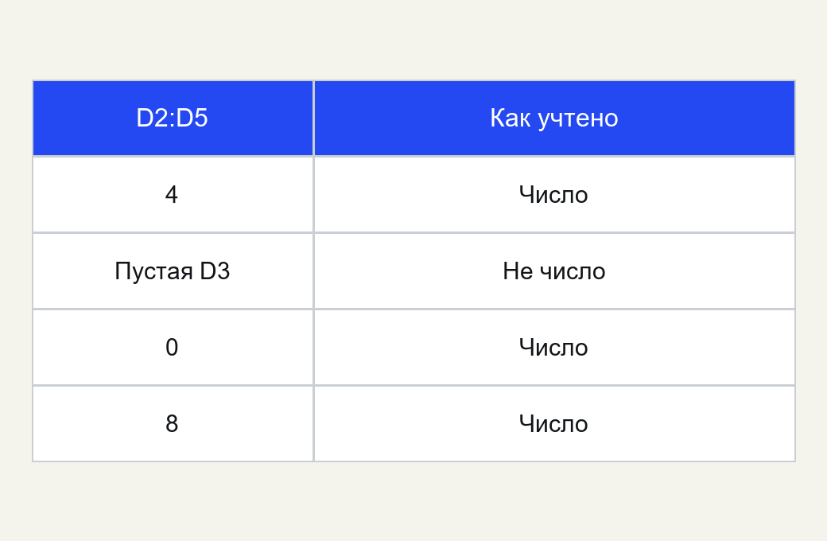
Другой смешанный набор
D2:D5: 4, пусто,0,8.
Данные | Учёт
4, 0, 8 | 3 числа
Пустая D3 | Не число
Три числа: 12/3=4.
MediaSchool
11
Notes:
Информатика, 9 класс. Слайд 11.
Место в сценарии: 13–16 мин.
Вопрос: Три числа: 12/3=4.
Памятка: Формула начинается с=. Функция получает аргумент в круглых скобках: =SUM(B2:B5). Двоеточие задаёт все клетки между границами включительно. SUM/СУММ — сумма; AVERAGE/СРЗНАЧ — среднее арифметическое; MIN/МИН — минимум; MAX/МАКС — максимум. Для заданного диапазона с числами, настоящими пустыми клетками и текстом эти четыре функции берут числовые значения. Ноль является числом: он входит в сумму/среднее/крайние значения, а в среднем — также в количество чисел. Пустую клетку и заданный текст «нет» не заменяй нулями. Числитель среднего — сумма учтённых чисел, знаменатель — их количество. Если в диапазоне совсем нет чисел, правило среднего из этого урока не применяй: данных для него нет. Имена функций выбирай по школьному редактору; у одного аргумента не нужен разделитель между несколькими аргументами. Модель: Другой диапазон D2:D5: 4, настоящая пустая D3,0,8. Числовые D2, D4, D5 — три. SUM=12, AVERAGE=4, MIN=0, MAX=8. Не дели 12 на 4 клетки и не исключай настоящий 0. До звонка готовый школьный редактор, заготовка, проверенные команды и личная папка. При 15 ПК роли A/B: каждый сам выполняет файловый маршрут, партнёр пока считает и пишет прогноз. При 30 ПК параллельно. Наблюдение или готовый файл учителя не заменяет личную работу. Установки и внешние аккаунты внутри урока не нужны. Иллюстрация концептуальная. Точные входные данные заданы текстом и редактируемыми таблицами/схемами.
[Sources]
https://edsoo.ru/wp-content/uploads/2025/07/2025_ooo_frp_informatika-7-9_baza.pdf
https://support.microsoft.com/en-us/excel/functions/sum-function
https://support.microsoft.com/en-us/excel/functions/average-function
https://support.microsoft.com/en-us/excel/functions/min-function
https://support.microsoft.com/en-us/excel/functions/max-function
https://edsoo.ru/wp-content/uploads/2026/08/informatika.pdf
Изображение: оригинальная математическая схема MediaSchool, построенная программно по явно заданным данным. Не ImageGen. Пятнадцать оригинальных научных таблиц/схем и пять сохранённых иллюстраций «Сигнал». Слайд15 — подлинный печатный фрагмент пустой заготовки Excel, не полный интерфейс. Ожидаемые разборы не являются личными наблюдениями ученика. Точные данные и формулы также даны текстом/нативными таблицами.
[/Sources]

Slide 12
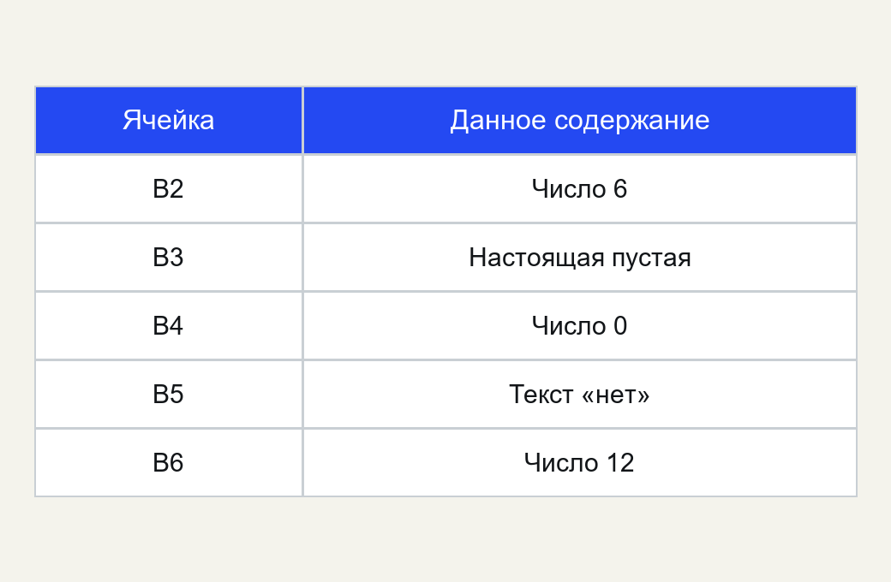
A2: не дели на все клетки
B2:B6: 6, пусто,0, «нет»,12.
Четыре результата и числовые адреса.
MediaSchool
12
Notes:
Информатика, 9 класс. Слайд 12.
Место в сценарии: 13–16 мин.
Вопрос: Четыре результата и числовые адреса.
Полное условие A2: B2:B6 содержит по порядку число 6, настоящую пустую B3, число 0, текст «нет» в B5 и число 12. Найди SUM, AVERAGE, MIN, MAX этого диапазона. Перечисли числовые клетки и количество, на которое делится сумма в среднем. Ключ: Числовые B2, B4, B6; три. SUM=18, AVERAGE=6, MIN=0, MAX=12; 18/3. Пустая B3 и текст B5 не числовые,0 в B4 учитывается. Критерий: Четыре результата 18/6/0/12, три верных адреса и знаменатель 3. Обобщения на все аргументы/ошибки не требуются. Помощь: Оставь только объявленные числовые клетки. Пустоту и текст не заменяй нулями. До звонка готовый школьный редактор, заготовка, проверенные команды и личная папка. При 15 ПК роли A/B: каждый сам выполняет файловый маршрут, партнёр пока считает и пишет прогноз. При 30 ПК параллельно. Наблюдение или готовый файл учителя не заменяет личную работу. Установки и внешние аккаунты внутри урока не нужны. Иллюстрация концептуальная. Точные входные данные заданы текстом и редактируемыми таблицами/схемами.
[Sources]
https://edsoo.ru/wp-content/uploads/2025/07/2025_ooo_frp_informatika-7-9_baza.pdf
https://support.microsoft.com/en-us/excel/functions/sum-function
https://support.microsoft.com/en-us/excel/functions/average-function
https://support.microsoft.com/en-us/excel/functions/min-function
https://support.microsoft.com/en-us/excel/functions/max-function
https://edsoo.ru/wp-content/uploads/2026/08/informatika.pdf
Изображение: оригинальная математическая схема MediaSchool, построенная программно по явно заданным данным. Не ImageGen. Пятнадцать оригинальных научных таблиц/схем и пять сохранённых иллюстраций «Сигнал». Слайд15 — подлинный печатный фрагмент пустой заготовки Excel, не полный интерфейс. Ожидаемые разборы не являются личными наблюдениями ученика. Точные данные и формулы также даны текстом/нативными таблицами.
[/Sources]

Slide 13
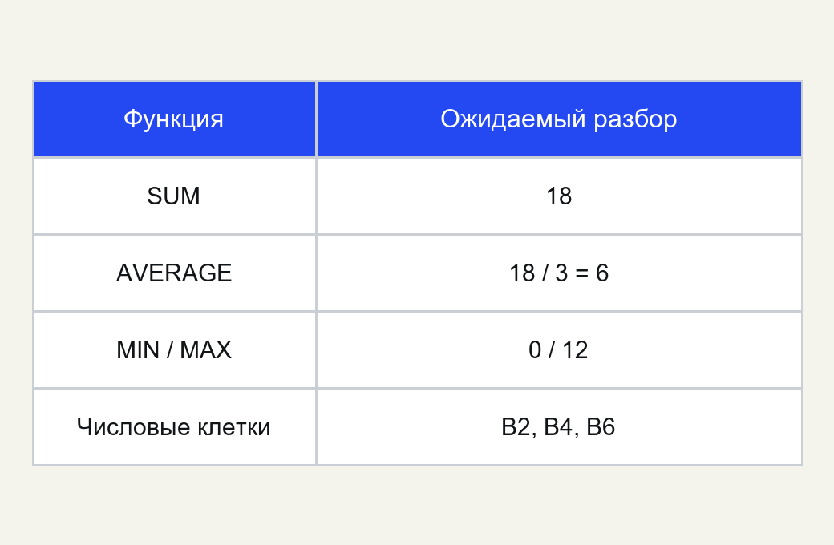
Проверка A2
18 / 6 / 0 / 12.
Числовые B2, B4, B6 — три; 18/3=6.
MediaSchool
13
Notes:
Информатика, 9 класс. Слайд 13.
Место в сценарии: 13–16 мин.
Вопрос: Числовые B2, B4, B6 — три; 18/3=6.
Полное условие A2: B2:B6 содержит по порядку число 6, настоящую пустую B3, число 0, текст «нет» в B5 и число 12. Найди SUM, AVERAGE, MIN, MAX этого диапазона. Перечисли числовые клетки и количество, на которое делится сумма в среднем. Ключ: Числовые B2, B4, B6; три. SUM=18, AVERAGE=6, MIN=0, MAX=12; 18/3. Пустая B3 и текст B5 не числовые,0 в B4 учитывается. Критерий: Четыре результата 18/6/0/12, три верных адреса и знаменатель 3. Обобщения на все аргументы/ошибки не требуются. Помощь: Оставь только объявленные числовые клетки. Пустоту и текст не заменяй нулями. До звонка готовый школьный редактор, заготовка, проверенные команды и личная папка. При 15 ПК роли A/B: каждый сам выполняет файловый маршрут, партнёр пока считает и пишет прогноз. При 30 ПК параллельно. Наблюдение или готовый файл учителя не заменяет личную работу. Установки и внешние аккаунты внутри урока не нужны. Иллюстрация концептуальная. Точные входные данные заданы текстом и редактируемыми таблицами/схемами.
[Sources]
https://edsoo.ru/wp-content/uploads/2025/07/2025_ooo_frp_informatika-7-9_baza.pdf
https://support.microsoft.com/en-us/excel/functions/sum-function
https://support.microsoft.com/en-us/excel/functions/average-function
https://support.microsoft.com/en-us/excel/functions/min-function
https://support.microsoft.com/en-us/excel/functions/max-function
https://edsoo.ru/wp-content/uploads/2026/08/informatika.pdf
Изображение: оригинальная математическая схема MediaSchool, построенная программно по явно заданным данным. Не ImageGen. Пятнадцать оригинальных научных таблиц/схем и пять сохранённых иллюстраций «Сигнал». Слайд15 — подлинный печатный фрагмент пустой заготовки Excel, не полный интерфейс. Ожидаемые разборы не являются личными наблюдениями ученика. Точные данные и формулы также даны текстом/нативными таблицами.
[/Sources]

Slide 14
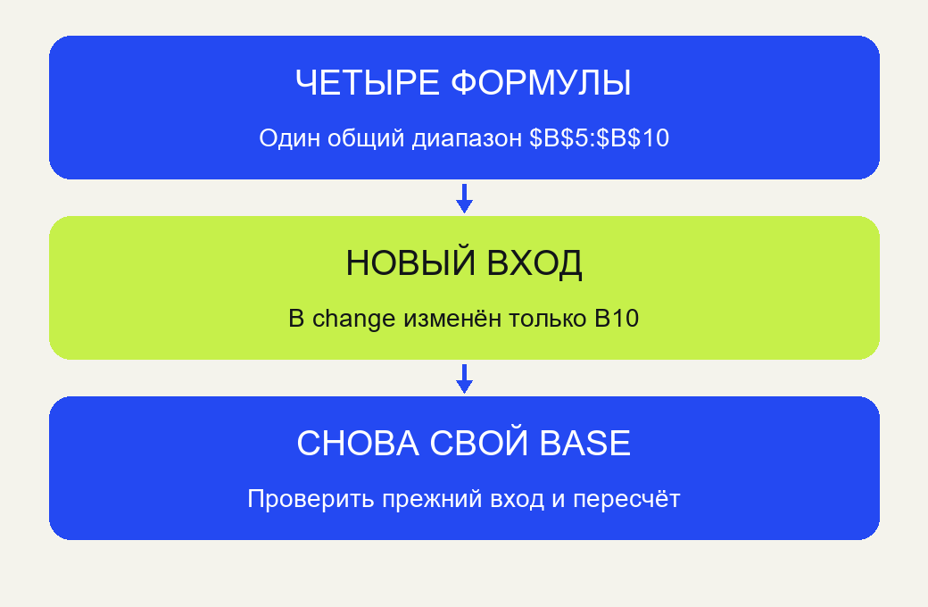
Своя книга: 18 минут
Четыре свои формулы и ручной прогноз.
Два своих XLSX, три состояния журнала.
MediaSchool
14
Notes:
Информатика, 9 класс. Слайд 14.
Место в сценарии: 16–34 мин.
Вопрос: Два своих XLSX, три состояния журнала.
Памятка: Формула начинается с=. Функция получает аргумент в круглых скобках: =SUM(B2:B5). Двоеточие задаёт все клетки между границами включительно. SUM/СУММ — сумма; AVERAGE/СРЗНАЧ — среднее арифметическое; MIN/МИН — минимум; MAX/МАКС — максимум. Для заданного диапазона с числами, настоящими пустыми клетками и текстом эти четыре функции берут числовые значения. Ноль является числом: он входит в сумму/среднее/крайние значения, а в среднем — также в количество чисел. Пустую клетку и заданный текст «нет» не заменяй нулями. Числитель среднего — сумма учтённых чисел, знаменатель — их количество. Если в диапазоне совсем нет чисел, правило среднего из этого урока не применяй: данных для него нет. Имена функций выбирай по школьному редактору; у одного аргумента не нужен разделитель между несколькими аргументами. Модель: До ввода отдели числовые адреса от пустой клетки и текста, получи четыре ручных прогноза. Затем создай свои четыре формулы и проверь общий диапазон. Отдельный change меняет только B10; повторно открытый base должен хранить прежнее B10. До звонка готовый школьный редактор, заготовка, проверенные команды и личная папка. При 15 ПК роли A/B: каждый сам выполняет файловый маршрут, партнёр пока считает и пишет прогноз. При 30 ПК параллельно. Наблюдение или готовый файл учителя не заменяет личную работу. Установки и внешние аккаунты внутри урока не нужны. Иллюстрация концептуальная. Точные входные данные заданы текстом и редактируемыми таблицами/схемами.
[Sources]
https://edsoo.ru/wp-content/uploads/2025/07/2025_ooo_frp_informatika-7-9_baza.pdf
https://support.microsoft.com/en-us/excel/functions/sum-function
https://support.microsoft.com/en-us/excel/functions/average-function
https://support.microsoft.com/en-us/excel/functions/min-function
https://support.microsoft.com/en-us/excel/functions/max-function
https://edsoo.ru/wp-content/uploads/2026/08/informatika.pdf
Изображение: оригинальная математическая схема MediaSchool, построенная программно по явно заданным данным. Не ImageGen. Пятнадцать оригинальных научных таблиц/схем и пять сохранённых иллюстраций «Сигнал». Слайд15 — подлинный печатный фрагмент пустой заготовки Excel, не полный интерфейс. Ожидаемые разборы не являются личными наблюдениями ученика. Точные данные и формулы также даны текстом/нативными таблицами.
[/Sources]

Slide 15
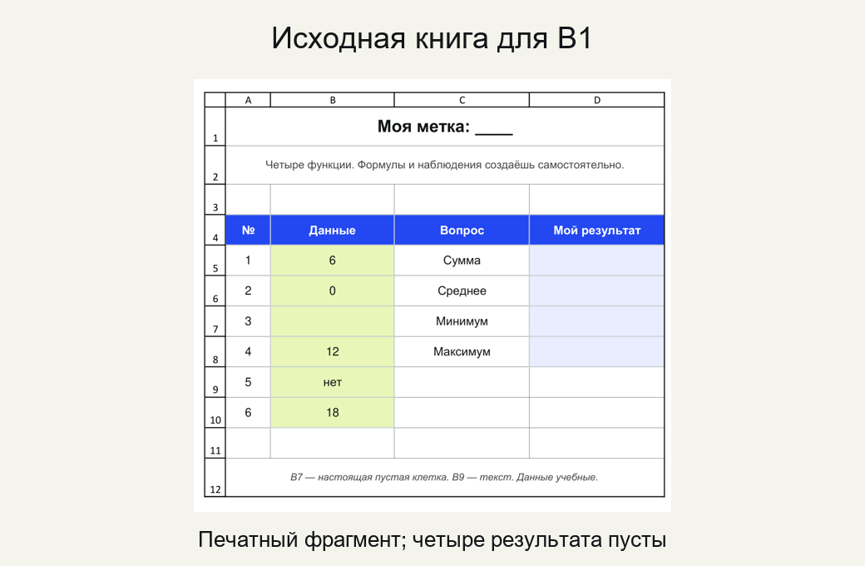
B1: проверь диапазон
B5:B10: 6,0, пусто,12, «нет»,18.
D5:D8 заполняешь четырьмя функциями сам.
MediaSchool
15
Notes:
Информатика, 9 класс. Слайд 15.
Место в сценарии: 16–34 мин.
Вопрос: D5:D8 заполняешь четырьмя функциями сам.
Полное условие B1: Открой чистую 025-functions-starter.xlsx, лист «Практика». В A1 добавь свою метку A либо B без имени. Диапазон B5:B10 сверху вниз содержит число 6, число 0, пустую B7, число 12, текст «нет» в B9 и число 18. D5:D8 пусты; рядом подписи «Сумма», «Среднее», «Минимум», «Максимум». До ввода запиши прогноз четырёх результатов и какие клетки являются числовыми. Сам введи в D5:D8 соответственно функции SUM/СУММ, AVERAGE/СРЗНАЧ, MIN/МИН, MAX/МАКС с одним аргументом $B$5:$B$10. Имена выбирай по заранее проверенному школьному редактору. Проверь формулы через строку формул, четыре результата ручным счётом, отдельно включение нуля и пропуск пустой/текста. Сохрани свой 025-A-base.xlsx (либо B-base). Через «Сохранить как» создай отдельный 025-A-change.xlsx и измени только B10 с 18 на 30. Запиши новые четыре результата, сохрани change перед закрытием. Заново открой собственный base, проверь прежнее B10, все четыре формулы и пересчёт. Заполни три строки журнала и два своих имени файлов. Партнёр пока прогнозирует и пишет; при смене роли — чистая заготовка и другие имена. Ключ: В D5 =SUM($B$5:$B$10), D6 =AVERAGE($B$5:$B$10), D7 =MIN($B$5:$B$10), D8 =MAX($B$5:$B$10), либо локальные эквиваленты. Числа B5, B6, B8, B10 — четыре; пустая B7 и текст B9 пропущены. Base: 36/9/0/18. Change при B10=30: 48/12/0/30. Вновь свой base: B10=18 и 36/9/0/18, формулы сохранились. У каждого два своих XLSX и три личных строки. Критерий: Собственная метка, четыре свои формулы с нужным диапазоном, проверка четырёх числовых клеток, два своих файла, сохранённый change и вновь открытый/пересчитанный base. Готовая книга учителя или переписанные результаты не завершают цифровую цель. Помощь: Используй памятку четырёх имён и один точный диапазон. Если формула не распознана, проверь заранее согласованный язык имени, знак= и круглые скобки; не заменяй её готовым числом. До звонка готовый школьный редактор, заготовка, проверенные команды и личная папка. При 15 ПК роли A/B: каждый сам выполняет файловый маршрут, партнёр пока считает и пишет прогноз. При 30 ПК параллельно. Наблюдение или готовый файл учителя не заменяет личную работу. Установки и внешние аккаунты внутри урока не нужны. Изображение — подлинный печатный фрагмент исходной книги, не полный интерфейс приложения. Собственные действия и наблюдения ученик выполняет отдельно.
[Sources]
https://edsoo.ru/wp-content/uploads/2025/07/2025_ooo_frp_informatika-7-9_baza.pdf
https://support.microsoft.com/en-us/excel/functions/sum-function
https://support.microsoft.com/en-us/excel/functions/average-function
https://support.microsoft.com/en-us/excel/functions/min-function
https://support.microsoft.com/en-us/excel/functions/max-function
https://edsoo.ru/wp-content/uploads/2026/08/informatika.pdf
Изображение: оригинальная математическая схема MediaSchool, построенная программно по явно заданным данным. Не ImageGen. Пятнадцать оригинальных научных таблиц/схем и пять сохранённых иллюстраций «Сигнал». Слайд15 — подлинный печатный фрагмент пустой заготовки Excel, не полный интерфейс. Ожидаемые разборы не являются личными наблюдениями ученика. Точные данные и формулы также даны текстом/нативными таблицами.
[/Sources]

Slide 16
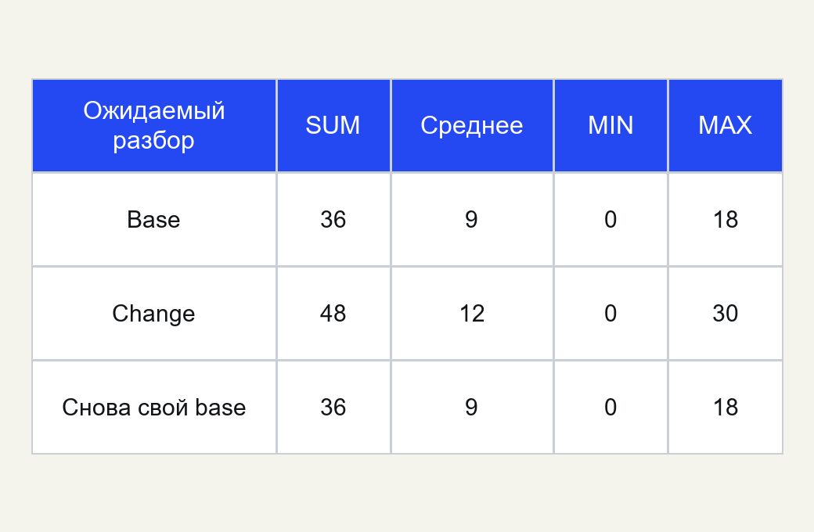
Разбор B1
Base: 36/9/0/18 → change: 48/12/0/30.
Заново открытый base снова 36/9/0/18.
MediaSchool
16
Notes:
Информатика, 9 класс. Слайд 16.
Место в сценарии: 16–34 мин.
Вопрос: Заново открытый base снова 36/9/0/18.
Полное условие B1: Открой чистую 025-functions-starter.xlsx, лист «Практика». В A1 добавь свою метку A либо B без имени. Диапазон B5:B10 сверху вниз содержит число 6, число 0, пустую B7, число 12, текст «нет» в B9 и число 18. D5:D8 пусты; рядом подписи «Сумма», «Среднее», «Минимум», «Максимум». До ввода запиши прогноз четырёх результатов и какие клетки являются числовыми. Сам введи в D5:D8 соответственно функции SUM/СУММ, AVERAGE/СРЗНАЧ, MIN/МИН, MAX/МАКС с одним аргументом $B$5:$B$10. Имена выбирай по заранее проверенному школьному редактору. Проверь формулы через строку формул, четыре результата ручным счётом, отдельно включение нуля и пропуск пустой/текста. Сохрани свой 025-A-base.xlsx (либо B-base). Через «Сохранить как» создай отдельный 025-A-change.xlsx и измени только B10 с 18 на 30. Запиши новые четыре результата, сохрани change перед закрытием. Заново открой собственный base, проверь прежнее B10, все четыре формулы и пересчёт. Заполни три строки журнала и два своих имени файлов. Партнёр пока прогнозирует и пишет; при смене роли — чистая заготовка и другие имена. Ключ: В D5 =SUM($B$5:$B$10), D6 =AVERAGE($B$5:$B$10), D7 =MIN($B$5:$B$10), D8 =MAX($B$5:$B$10), либо локальные эквиваленты. Числа B5, B6, B8, B10 — четыре; пустая B7 и текст B9 пропущены. Base: 36/9/0/18. Change при B10=30: 48/12/0/30. Вновь свой base: B10=18 и 36/9/0/18, формулы сохранились. У каждого два своих XLSX и три личных строки. Критерий: Собственная метка, четыре свои формулы с нужным диапазоном, проверка четырёх числовых клеток, два своих файла, сохранённый change и вновь открытый/пересчитанный base. Готовая книга учителя или переписанные результаты не завершают цифровую цель. Помощь: Используй памятку четырёх имён и один точный диапазон. Если формула не распознана, проверь заранее согласованный язык имени, знак= и круглые скобки; не заменяй её готовым числом. До звонка готовый школьный редактор, заготовка, проверенные команды и личная папка. При 15 ПК роли A/B: каждый сам выполняет файловый маршрут, партнёр пока считает и пишет прогноз. При 30 ПК параллельно. Наблюдение или готовый файл учителя не заменяет личную работу. Установки и внешние аккаунты внутри урока не нужны. Иллюстрация концептуальная. Точные входные данные заданы текстом и редактируемыми таблицами/схемами.
[Sources]
https://edsoo.ru/wp-content/uploads/2025/07/2025_ooo_frp_informatika-7-9_baza.pdf
https://support.microsoft.com/en-us/excel/functions/sum-function
https://support.microsoft.com/en-us/excel/functions/average-function
https://support.microsoft.com/en-us/excel/functions/min-function
https://support.microsoft.com/en-us/excel/functions/max-function
https://edsoo.ru/wp-content/uploads/2026/08/informatika.pdf
Изображение: оригинальная математическая схема MediaSchool, построенная программно по явно заданным данным. Не ImageGen. Пятнадцать оригинальных научных таблиц/схем и пять сохранённых иллюстраций «Сигнал». Слайд15 — подлинный печатный фрагмент пустой заготовки Excel, не полный интерфейс. Ожидаемые разборы не являются личными наблюдениями ученика. Точные данные и формулы также даны текстом/нативными таблицами.
[/Sources]

Slide 17

Проверь утверждение ИИ
Вымышленный ответ для проверки
«Среднее 12/5=2,4: в диапазоне пять клеток».
C2:C6: 4, пусто,0, «нет»,8.
MediaSchool
17
Notes:
Информатика, 9 класс. Слайд 17.
Место в сценарии: 34–37 мин.
Вопрос: C2:C6: 4, пусто,0, «нет»,8.
Полное условие AI1: Вымышленный совет ИИ: «C2:C6 содержит 4, пустую C3,0, текст «нет» в C5 и 8. Среднее всегда делится на число клеток диапазона: 12/5=2,4». Проверь числитель и знаменатель AVERAGE(C2:C6), найди верное среднее и исправь правило для этого диапазона. Ключ: Сумма 12 верна; числовые C2, C4, C6 — три, включая 0. Среднее 12/3=4. Пустая клетка и текст в диапазоне пропускаются; делить на все 5 клеток нельзя. Критерий: Верные 12/3=4 и конкретное исправление знаменателя; одной фразы «ИИ ошибается» недостаточно. Помощь: Отдели число клеток от количества числовых значений. Ноль остаётся числом. До звонка готовый школьный редактор, заготовка, проверенные команды и личная папка. При 15 ПК роли A/B: каждый сам выполняет файловый маршрут, партнёр пока считает и пишет прогноз. При 30 ПК параллельно. Наблюдение или готовый файл учителя не заменяет личную работу. Установки и внешние аккаунты внутри урока не нужны. Иллюстрация концептуальная. Точные входные данные заданы текстом и редактируемыми таблицами/схемами.
[Sources]
https://edsoo.ru/wp-content/uploads/2025/07/2025_ooo_frp_informatika-7-9_baza.pdf
https://support.microsoft.com/en-us/excel/functions/sum-function
https://support.microsoft.com/en-us/excel/functions/average-function
https://support.microsoft.com/en-us/excel/functions/min-function
https://support.microsoft.com/en-us/excel/functions/max-function
https://edsoo.ru/wp-content/uploads/2026/08/informatika.pdf
Изображение: ImageGen; концептуальная учебная иллюстрация, не документальный снимок. Точные математические примеры и таблицы набраны отдельно редактируемыми объектами.
[/Sources]

Slide 18

Чисел три, не пять
Верное среднее 12/3=4.
Ноль участвует, пустая и текст пропущены.
MediaSchool
18
Notes:
Информатика, 9 класс. Слайд 18.
Место в сценарии: 34–37 мин.
Вопрос: Ноль участвует, пустая и текст пропущены.
Полное условие AI1: Вымышленный совет ИИ: «C2:C6 содержит 4, пустую C3,0, текст «нет» в C5 и 8. Среднее всегда делится на число клеток диапазона: 12/5=2,4». Проверь числитель и знаменатель AVERAGE(C2:C6), найди верное среднее и исправь правило для этого диапазона. Ключ: Сумма 12 верна; числовые C2, C4, C6 — три, включая 0. Среднее 12/3=4. Пустая клетка и текст в диапазоне пропускаются; делить на все 5 клеток нельзя. Критерий: Верные 12/3=4 и конкретное исправление знаменателя; одной фразы «ИИ ошибается» недостаточно. Помощь: Отдели число клеток от количества числовых значений. Ноль остаётся числом. До звонка готовый школьный редактор, заготовка, проверенные команды и личная папка. При 15 ПК роли A/B: каждый сам выполняет файловый маршрут, партнёр пока считает и пишет прогноз. При 30 ПК параллельно. Наблюдение или готовый файл учителя не заменяет личную работу. Установки и внешние аккаунты внутри урока не нужны. Иллюстрация концептуальная. Точные входные данные заданы текстом и редактируемыми таблицами/схемами.
[Sources]
https://edsoo.ru/wp-content/uploads/2025/07/2025_ooo_frp_informatika-7-9_baza.pdf
https://support.microsoft.com/en-us/excel/functions/sum-function
https://support.microsoft.com/en-us/excel/functions/average-function
https://support.microsoft.com/en-us/excel/functions/min-function
https://support.microsoft.com/en-us/excel/functions/max-function
https://edsoo.ru/wp-content/uploads/2026/08/informatika.pdf
Изображение: ImageGen; концептуальная учебная иллюстрация, не документальный снимок. Точные математические примеры и таблицы набраны отдельно редактируемыми объектами.
[/Sources]

Slide 19

Четыре минуты лично
E1: сумма; E2: среднее; E3: крайние отрицательные.
Памятка разрешена; разбор после сбора.
MediaSchool
19
Notes:
Информатика, 9 класс. Слайд 19.
Место в сценарии: 39–43 мин.
Вопрос: Памятка разрешена; разбор после сбора.
Четыре полные минуты индивидуально. Условия заранее на бумаге, проекцию выключить. Памятка и разобранные модели разрешены. Учитель не даёт общих или адресных учебных подсказок. Сбор после четырёх минут. Ключи ТОЛЬКО ПОСЛЕ СБОРА: E1: =SUM(C2:C4) либо =СУММ(C2:C4); 18. Критерий: 2 балла: 1 за формулу с точным диапазоном,1 за 18. Дополнительное объяснение не требуется. E2: 3; два числа 0 и 6,6/2. Критерий: 2 балла: 1 за 3,1 за количество 2. Формула уже дана; переписывать её не обязательно. E3: MIN=−8, MAX=−2. Критерий: 2 балла: 1 за−8 и 1 за−2. Не требовать нового примера сверх двух значений. До звонка готовый школьный редактор, заготовка, проверенные команды и личная папка. При 15 ПК роли A/B: каждый сам выполняет файловый маршрут, партнёр пока считает и пишет прогноз. При 30 ПК параллельно. Наблюдение или готовый файл учителя не заменяет личную работу. Установки и внешние аккаунты внутри урока не нужны. Иллюстрация концептуальная. Точные входные данные заданы текстом и редактируемыми таблицами/схемами.
[Sources]
https://edsoo.ru/wp-content/uploads/2025/07/2025_ooo_frp_informatika-7-9_baza.pdf
https://support.microsoft.com/en-us/excel/functions/sum-function
https://support.microsoft.com/en-us/excel/functions/average-function
https://support.microsoft.com/en-us/excel/functions/min-function
https://support.microsoft.com/en-us/excel/functions/max-function
https://edsoo.ru/wp-content/uploads/2026/08/informatika.pdf
Изображение: ImageGen; концептуальная учебная иллюстрация, не документальный снимок. Точные математические примеры и таблицы набраны отдельно редактируемыми объектами.
[/Sources]

Slide 20
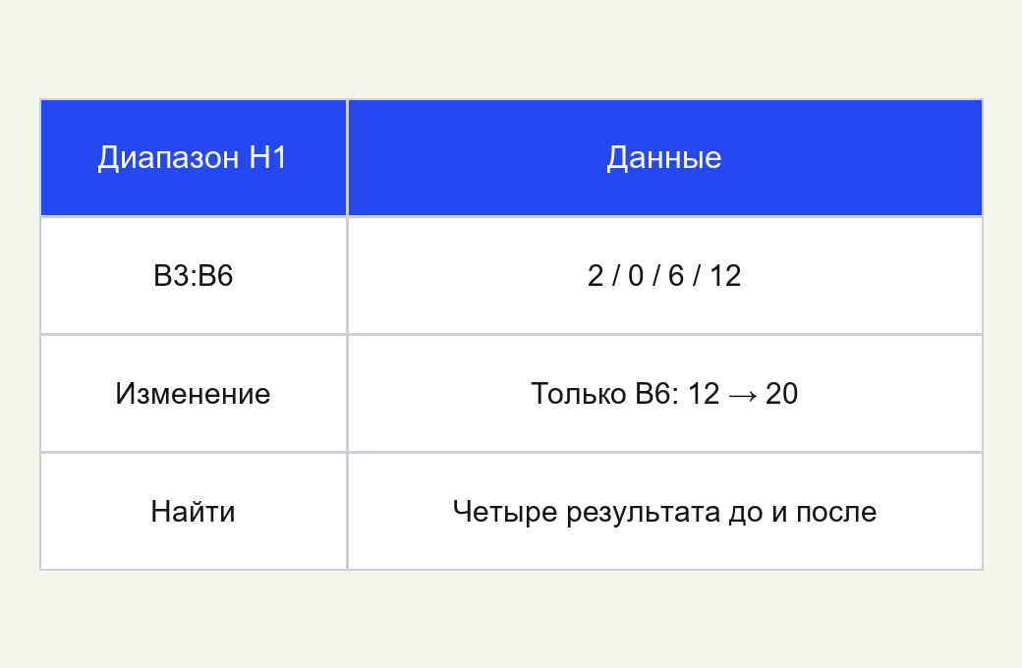
Следующий шаг
H1: четыре функции до и после нового входа.
5–7 минут с памяткой, домашний ПК не нужен.
MediaSchool
20
Notes:
Информатика, 9 класс. Слайд 20.
Место в сценарии: 43–45 мин.
Вопрос: 5–7 минут с памяткой, домашний ПК не нужен.
Полное условие H1: B3:B6 содержит 2,0,6,12. Найди SUM, AVERAGE, MIN, MAX диапазона. Затем меняют только B6 на 20: найди четыре новых результата. Почему в обоих средних знаменатель 4? Ключ: Сначала 20/5/0/12; после 28/7/0/20. В обоих случаях четыре числовые клетки, включая 0; 28/4=7. Критерий: Два набора четырёх результатов и основание знаменателя 4. С памяткой 5–7 минут, домашний компьютер не требуется. Помощь: Памятка четырёх функций; меняется одно число, количество числовых клеток остаётся 4. До звонка готовый школьный редактор, заготовка, проверенные команды и личная папка. При 15 ПК роли A/B: каждый сам выполняет файловый маршрут, партнёр пока считает и пишет прогноз. При 30 ПК параллельно. Наблюдение или готовый файл учителя не заменяет личную работу. Установки и внешние аккаунты внутри урока не нужны. Иллюстрация концептуальная. Точные входные данные заданы текстом и редактируемыми таблицами/схемами.
[Sources]
https://edsoo.ru/wp-content/uploads/2025/07/2025_ooo_frp_informatika-7-9_baza.pdf
https://support.microsoft.com/en-us/excel/functions/sum-function
https://support.microsoft.com/en-us/excel/functions/average-function
https://support.microsoft.com/en-us/excel/functions/min-function
https://support.microsoft.com/en-us/excel/functions/max-function
https://edsoo.ru/wp-content/uploads/2026/08/informatika.pdf
Изображение: оригинальная математическая схема MediaSchool, построенная программно по явно заданным данным. Не ImageGen. Пятнадцать оригинальных научных таблиц/схем и пять сохранённых иллюстраций «Сигнал». Слайд15 — подлинный печатный фрагмент пустой заготовки Excel, не полный интерфейс. Ожидаемые разборы не являются личными наблюдениями ученика. Точные данные и формулы также даны текстом/нативными таблицами.
[/Sources]

